Slide 1
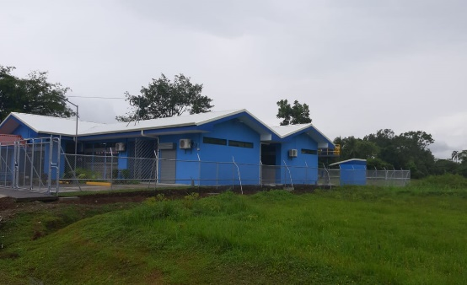
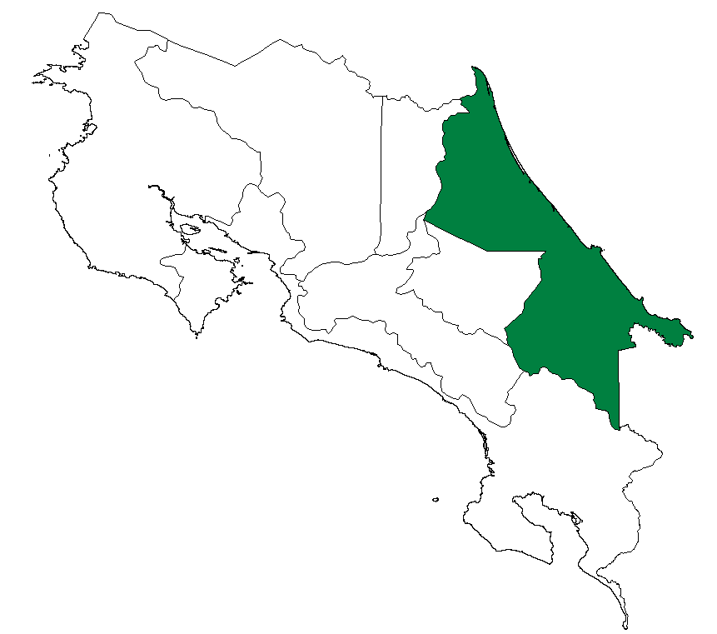
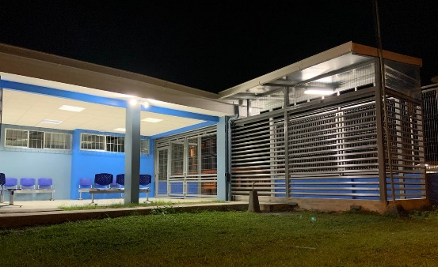
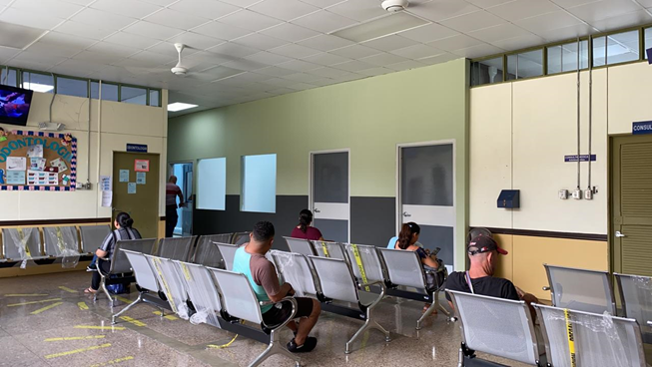
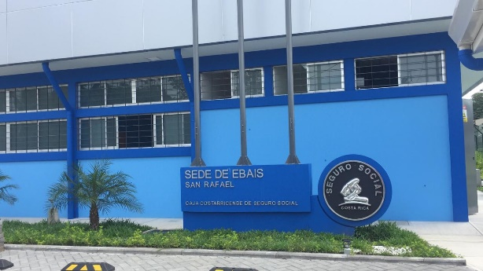
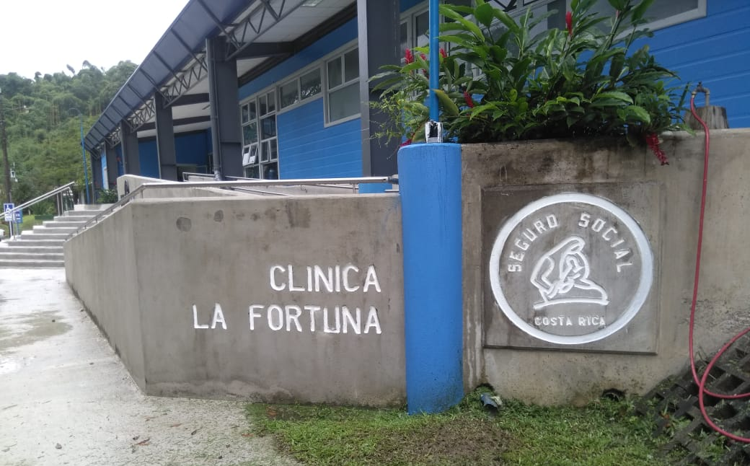
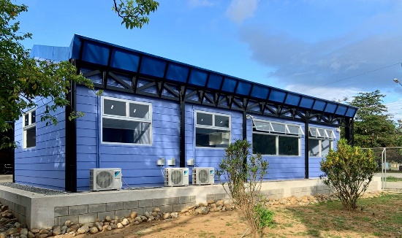
¢145 millones
PROVINCIA DE LIMÓN
Remodelación sede EBAIS tipo 1 Palmitas, Área de Salud Cariari
(3,362 hab)
¢127 millones
Remodelación construcción y mantenimiento varios del EBAIS de Roxana, Área de Salud Guápiles
(9,238 hab)
¢1113
millones invertidos en infraestructura entre agosto 2019 y julio 2020
¢271 millones
Remodelación Laboratorio y Sustitución Sistema Eléctrico Área de Salud de Guácimo (51,927 hab)
¢200
millones por compra local de equipo médico
Población beneficiada
86,277
habitantes
¢338 millones
Sede EBAIS tipo 1 San Rafael de Guápiles (7,664 hab)
¢119 millones
Readecuación de Farmacia y Mantenimiento puesta a punto de infraestructura de la Sede del Área de Salud de Valle La Estrella (6,936 hab)
¢113 millones
Remodelación Clínica de Salud de Hone Creek, Área de Salud de Talamanca (7,150 hab)

